Slide 1
Оценка метапредметных результатов – ключ к пониманию достижений и проблем обучающихся
Петрова Н.В.
Отдел организации итоговой аттестации
и мониторинга качества образования
ГУ ЯО ЦОиККО

Slide 2
Почему метапредметные результаты?
Метапредметные результаты как основа для приобретения знаний и навыков необходимых для академической и жизненной успешности
Notes:
Цели образования в современном обществе уже давно не сводятся к фиксированному набору знаний и навыков, которые транслируются из поколения в поколение. Хотя это и самая понятная часть, как для пользователей (педагогов и администрации ОО), так и для создателей измерительных…оценочных процедур. Знание должно быть применимо к различным новым и сложным ситуациям и контекстам. Центральное место в исследованиях, посвященных развитию человеческих ресурсов и эффективности образования, занимает понятие компетенции. Т.Е. способности успешно выполнять сложные требования в разнообразных контекстах путем мобилизации психологических ресурсов, в том числе знаний и навыков, мотивации, отношения, эмоций и других социальных и поведенческих компонентов.
Не вызывает сомнений, что каждый в своей степени метапредметные и личностные результаты образования определяют как академическую, так и жизненную успешность или неуспешность обучающихся.
О личностных скажут отдельно, мы остановимся на метопредмете

Slide 3
Предметные результаты – привычно и понятно, вполне осуществимо
Метапредметные результаты – не привычно, часто сложно осуществимо
Личностные результаты – специфично, не привычно, часто сложно осуществимо
Notes:
И если предметные результаты привычны и понятны, не вызываю сложностей как при внутришкольном, так и при внешнем оценивании, то метапредметные и личностные результаты в какой-то степени стали камнем преткновения, как для разработчиков, так и для пользователей.
Еще одним моментом является то, что некоторые результаты (метапредметные и личностные) меняют свои формулировки или даже появляются и исчезают. Подразумевается, конечно, что результаты переструктурируются, входят в более общие и не исчезают бесследно, но с точки зрения оценщика – это напряженный момент
Например метапредметный результат №9
В начальной школе этот метапредметный результат звучит как: овладение навыками смыслового чтения текстов различных стилей и жанров в соответствии с целями и задачами; умение осознанно строить речевое высказывание в соответствии с задачами коммуникации и составлять тексты в устной и письменной формах
В ООО просто смысловое чтение
Таким образом, либо совершенно ничего не меняется от 4 к 9 классу в целях и способах чтения, либо перед разработчиками измерительных инструментов и процедур встает проблема операционализации
При этом, хочу отметить, что смысловое чтение не самый проблемный пример, особенно с процедурной точки зрения (в отличие от коммуникативных и регулятивных УУД). В том числе и поэтому, а в основном потому что отечественные и международные исследования, а главное их анализ авторитетными специалистами Галиной Анатольевнй Цукерман, Марина Ивановна Кузнецова, Г.С.Ковалева не раз обращали внимание на важность этой компетенции для обучения, для успешности во всех предметах и жизни в целом…?? О том, что происходит между 4 и 9 классом, куда пропадает хорошо сформированная компетенция, а главное, что можно с этим сделать, позволяет говорить о том, что важность смыслового чтения сложно переоценить

Slide 4
Операционализация конструкта
Смысловое чтение
Функциональная читательская грамотность
Функциональная читательская грамотность
Умение осмыслять и оценивать содержание и форму текста
Умение интегрировать и интерпретировать сообщения текста
Умение находить и извлекать информацию из текста
Notes:
Далее хотелось бы остановится не столько на инструменте, разработанном в ЯО, сколько на некоторых моментах, которые архи важны для разработчиков, и на наш взгляд, получились у нас довольно удачно
В ходе анализа содержания смыслового чтения было установлено его сходство с понятием функциональная читательская грамотность
Используемое в терминологии международных сравнимых исследований понятие функциональной читательской грамотности операционализировано и имеет четкое определение и структуру, подходящие для создания контрольно-измерительного материала
Читательская грамотность – способность человека понимать и использовать письменные тексты, размышлять о них и заниматься чтением
для того, чтобы достигать своих целей, расширять свои знания и возможности, участвовать в социальной жизни. Что хорошо соотносится с целями чтения в подростковом возрасте

Slide 5
Количественные уровни:
Базовый
Повышенный
Ниже базового
Содержательные уровни:
Предструктурный уровень
Одноструктурный уровень
Мультиструктурный уровень
Уровень отношений
Абстрактный уровень
Notes:
Понятно, что у любых измерений есть свои конкретные цели, но так как кроме внешней оценки важна и обратная связь для педагогов
Одновременно с количественными для педагогов (пользователей) важны содержательные уровни, которые позволят дифференцировать обучающихся и осмысленно подобать индивидуальный подход, уровень трудности, средства и способы работы с ним
То есть даже при том, что как на начальном уровне, так и ближе к концу уровня обучающиеся могут очень сильно отличаться друг от друга – даже в рамках одного класса. сегодня согласно требованиям ФГОС и профессионального стандарта, учитель должен уметь работать одинаково хорошо с совершенно разными детьми – главное понимать их проблемы, дефициты и сильные стороны
Оценка метапредметных результатов обучающихся преследует весьма важную цель – при правильном подходе она может помочь педагогу перевести отстающего ребенка в более успешные кластеры

Slide 6
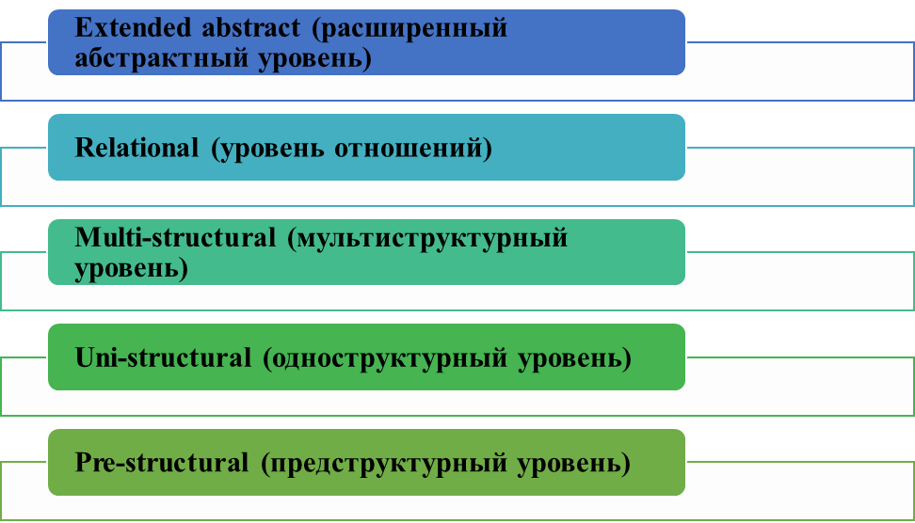
Таксономия педагогических целей:
Модель теста смыслового чтения разработана в рамках SOLO-таксономии педагогических целей (Structure of Observed Learning Outcome), предложенной К. Бигсом и Д. Коллисом (С.Biggs and D.Collis)
Notes:
Для обеспечения конструктной и содержательной валидности, в содержании теста необходимо отобразить самое важное, что должны усвоить обучающиеся в определенной иерархии (на основе их естественной взаимосвязи)
Согласно SOLO-таксономии, существует 5 качественных уровней познавательной деятельности. Каждый из этих уровней связан с определенным типом ориентировки в предметном содержании и проявляется в глубине понимания вопроса.
SOLO-таксономия базируется на теории Ж. Пиаже об этапах развития познавательной деятельности

Slide 7
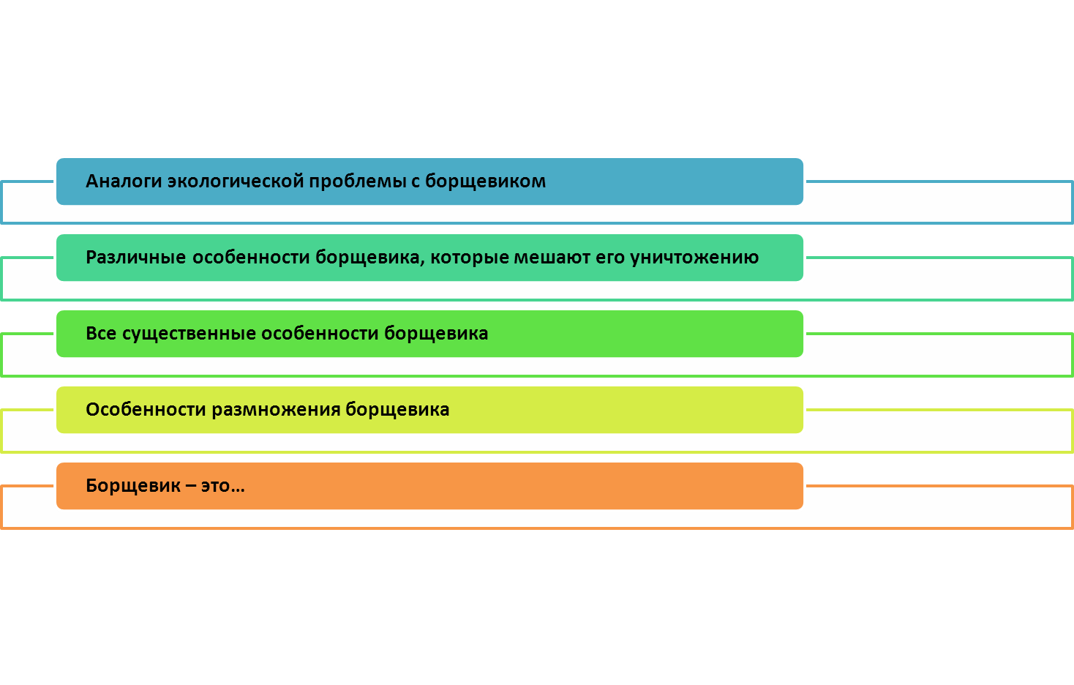

SOLO-таксономия
Notes:
с точки зрения глубины понимания, авторы выделяют 5 уровней. На первом - поверхностное понимание, предварительное выделение фигуры из фона, не более. Пятый - глубокое понимание оснований, выход в надсистему.
Снизу - вверх
Например:
1 – обучающиеся читают текст, получают первичное представление о растении, которое стало темой текста, возможно слышали о нем раньше, могут найти в тексте релевантную информацию В ЯВНОМ ВИДЕ для ответов на простые вопросы и выписать ее.
2 – обучающихся уже может сопоставить существенные детали вопроса (например, искомое свойство объекта, время, место и т.д.) с деталями текста, то есть может вычленить конкретную причинно-следственную связь (из вопроса). Например, может найти ответ на вопрос об особенностях размножения борщевика
3 – выделяются уже не одна существенная деталь, причинно-следственная связь или основание, а несколько, но они по-прежнему не связаны между собой в целостную картину, поиск всех существенных особенностей борщевика
4 – (целостное, системное понимание вопроса ), учитывается взаимосвязь оснований, их вклад и роль. Место борщевика в экологической цепочке в связи с его особенностями, его достоинства и недостатки в качестве культурного растения и т.д.
5 – (выход за рамки понятия) аналоги экологической проблемы с борщевиком
Уровням познавательной деятельности были поставлены в соответствие индикаторы, т.е. читательские умения и действия. Выполнение тех или иных заданий теста, направленных на диагностику определенных читательских умений и действий, служит детектором, выявляющим глубину понимания информации обучающимся. В результате тест может выполнять функцию диагностики качественных уровней познавательной деятельности, свойственных обучающемуся.

Slide 8
Характеристика инструментария:
2 варианта с близкими статистическими характеристиками, оба – включают общие задания, позволяющие провести процедуры выравнивания и получить оценки участников на единой шкале
N = 635 обучающихся 7-х классов
Notes:
Статистические показатели двух вариантов достаточно близки. Показатели надежности имеют достаточные значения – не ниже 0,8 по обоим вариантам. Средние коэффициенты решаемости и дискриминативности близки к оптимальным значениям
Хотелось бы обратить внимание на то, что в настоящее время пользователи часто не могут составить компетентного мнения о качестве того или иного измерительного инструмента, хотя довольно часто могут закупать их или пытаться разрабатывать своими силами. Это реальная проблема, которую озвучивают педагоги и администрация ОО, должны ли они сами что-то разрабатывать (какой-то фонд оценочных средств), могут ли они это сделать в рамках своей ОО, обладают ли достаточной компетентностью в данном вопросе
Пример про подготовку к ВПР
Необходимо развивать культуру понимания критериев качества измерительного инструментария (не основываясь только на авторитете издательства, которое напечатало тот или иной тест или контрольную)
При этом важна также открытость источников информации, из которых можно составить мнение о качестве того или иного инструмента

Slide 9
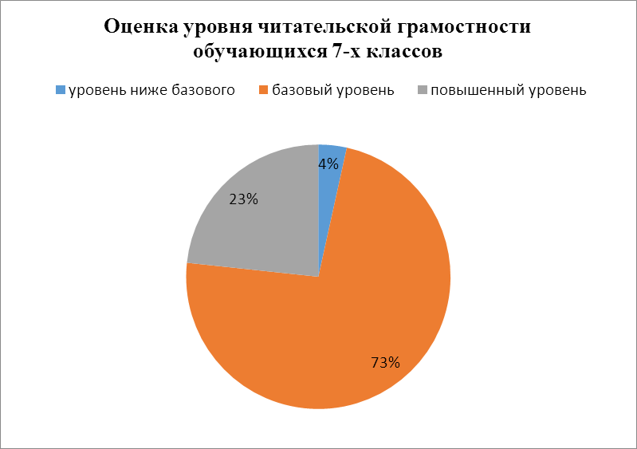
Notes:
Оценивание участников тестирования происходит с использованием двух подходов - нормативно- и критериально-ориентированного, совмещенных в соответствии с современной теорией тестирования
В рамках нормативно-ориентированного подхода каждому участнику тестирования присваивается интегральный тестовый балл.
Для реализации критериально-ориентированного подхода разработан ступенчатый вариант шкалы образовательных результатов, основанный на пороговых значениях, делящих всех участников на группы, соответствующие различным качественным уровням
Уровень можно рассматривать как достигнутый, если по крайней мере 50% заданий данного уровня выполнены верно. Всего выделено 3 категории достижений, которые отвечают следующим содержательным критериям:
Ниже базового уровня – обучающийся выполняет менее 50% заданий предструктурного уровня.
Базовый уровень –учащийся выполняет не менее 50% заданий однострукрурного уровня, а также может выполнять задания мультиструктурного уровня и уровня отношений.
Повышенный уровень – учащийся выполняет не менее 50% заданий абстрактного уровня.
Таким образом, каждому участнику тестирования, помимо интегрального тестового балла определяется ступень, которой он достиг. Если учащийся не достиг даже базового уровня, вероятность выполнения им заданий базового и повышенного уровней практически равна нулю.

Slide 10
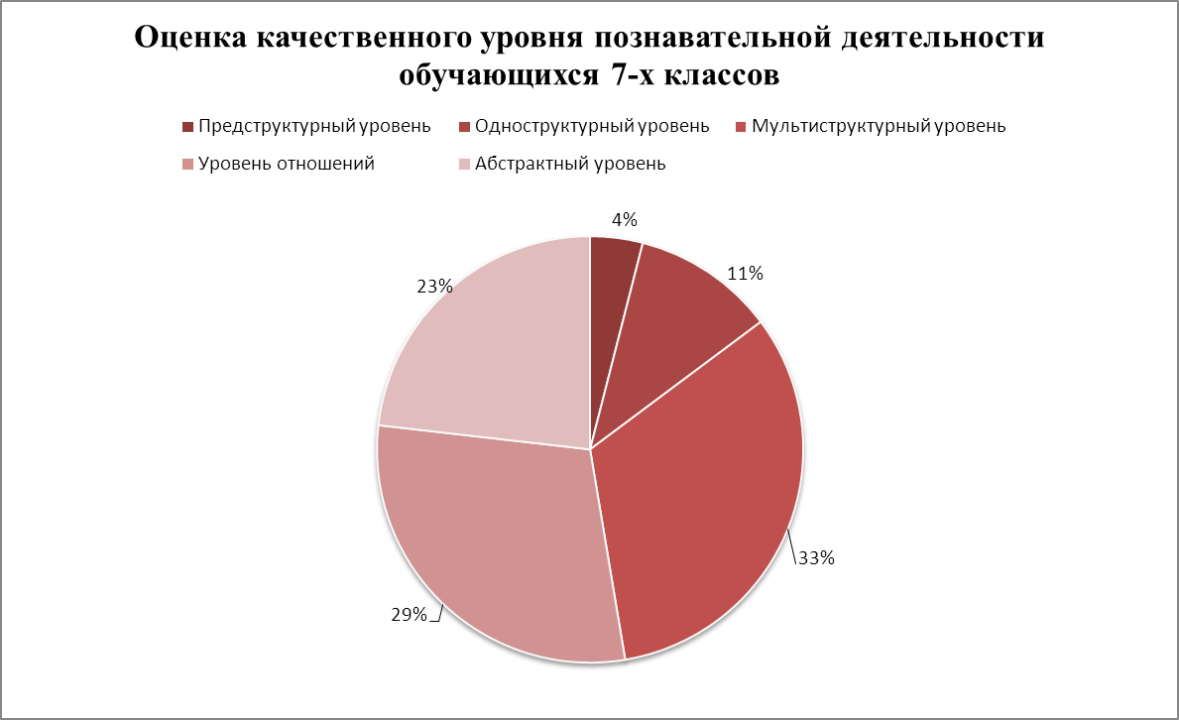
Notes:
Представлено распределении обучающихся с учетом детализации базового уровня освоения умения смыслового чтения.
Обучающиеся, остановившиеся на одноструктурном уровне были отнесены к базовому уровню из-за невозможности четко разделить уровни когнитивного развития по классам, так как гетерохронность развития не позволяет однозначно отнести обучающегося, находящего на одноструктурном уровне к уровню ниже базового до окончания им 9-ого класса. Однако одноструктурный уровень можно отнести скорее к норме начальной школы. Большинство обучающихся 7-х классов должны находится в таком возрасте на мультиструктурном уровне и уровне отношений.

Slide 11
Notes:
показано распределение участников тестирования по качественным уровням познавательной деятельности в различных школах региона
Школы упорядочены по сокращению среднего значения тестового балла

Slide 12
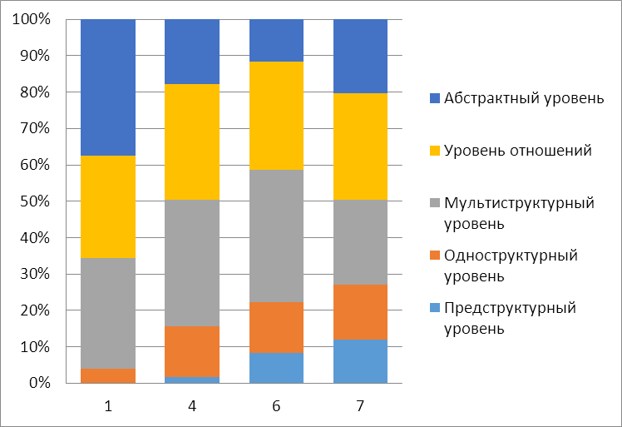
Распределение участников тестирования по ступеням достижений в зависимости от кластерной группы образовательной организации
Notes:
Тоже самое только по кластерам (1 – лицеи, гимназии, школы с углубленным изучением отдельных предметов; 4 – большие городские школы (более 400 обучающихся); 6 – поселковые школы; 7 – сельские школы)
Значимость различий в результатах тестирования между кластерами образовательных организаций проверялась с помощью однофакторного дисперсионного анализа
Информация к размышлению: только результаты обучающихся из образовательных организаций 1-ого кластера (гимназии, лицеи и школы с углубленным изучением отдельных предметов) значимо выше результатов обучающихся из всех других кластеров, результаты обучающихся из школ 4-ого кластера (городские школы более 400 человек) и из школ 6-ого и 7-ого кластеров (поселковые и сельские школы) статистически не отличаются

Slide 13
Контекстные факторы:
социально-экономический и культурный статус семей;
особенности взаимодействия с педагогами на уроках;
предпочтения в способах работы на уроках;
отношение к чтению;
время, затрачиваемое на выполнение домашнего задания и т.д.
Notes:
Для объяснения причин полученных результатов были использованы контекстные факторы, которые позволяют стоить гипотезы, судить о возможных причинах тех или иных результатов, а также проводить содержательный анализ

Slide 14
Контекстные факторы:
Не поддаются влиянию
СЭС
Поддаются влиянию
Педагогические технологии
Отношение к обучению и чтению и т.д.
Возраст, в котором обучающиеся начинают читать

Slide 15
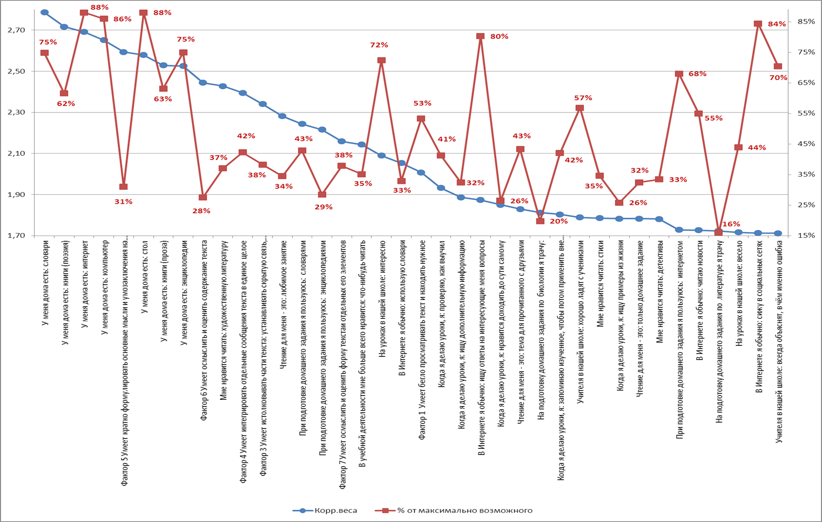
Рейтинг значимости контекстных факторов для успешности в смысловом чтении
Notes:
График, который отражают значимость различных контекстных факторов для успешности в смысловом чтении у семиклассников.
Контекстные факторы расположены в порядке убывания их влияния (на графике представлена только часть контекстных факторов, которая имеет наибольшее влияние)
Наиболее влиятельными контекстными факторами являются культурный и социально-экономическая статус семьи обучающегося (наличие дома литературы, компьютера, стола и т.д.)
Были выявлены положительные связи на высоком уровне значимости между наличием дома книг и сформированностью всех читательских действий
Интересна связь успешности в читательских действиях с тем, насколько рано обучающиеся начали читать. Чем раньше обучающиеся начали читать (самый ранний вариант 4 года), тем успешнее они в читательских действиях, однако, стоит учесть, что связь слабеет с усложнением читательских действий. Читательский действия более сложного порядка, такие как оценка формы и содержания текста не так сильно зависят от раннего начала чтения
Имеет место связь между тем, насколько поздно обучающиеся начали читать и отношением к чтению, как к трудному занятию, чем позже начали читать, тем труднее и непривычнее для них это занятие
Прослеживается вполне закономерная связь между наличием дома книг и ранним началом чтения, обучающиеся, у которых дома есть литература начинают читать раньше.

Slide 16
Имеют место связи между предпочтением различных литературных жанров и учебных действий с успешностью в различных читательских умениях.
Самое важное, что умение читать и понимать прочитанное, интегрировать отдельные части текста в значащее единое целое, кратко формулировать основные мысли и умозаключения позволяют быть успешным не только в чтении, но и в решении учебных задач
Notes:
Без понимания условия задачи и не умея переформулировать его в нужном ключе, вычленить важную информацию, построить модель, решение задачи затруднено даже при условии умения производить арифметические действия без ошибок. Обучающийся успешный в чтении становится успешным в решении задач, а деятельность, в которой человек успешен обычно доставляет удовольствие, нравится

Slide 17
СПАСИБО ЗА ВНИМАНИЕ!

